Slide 1



TECNOLÓGICO NACIONAL DE MÉXICO
UNIDAD ACADÉMICA VENUSTIANO CARRANZA
“INGENIERÍA EN SISTEMAS COMPUTACIONALES”
INGENIERIA DE SOFTWARE
ACTIVIDAD
ACTIVIDAD 4.2 –REPORTE DE PRACTICA
PRESENTA
SEMESTRE | SEXTO
NOMBRE DEL ALUMNO | MATRICULA
Rafael Aquino Villanueva | 231260073
DOCENTE
ING. FRANCISCO JAVIER MINGO VELAZQUEZ
24 DE MARZO DE 2026 VENUSTIANO CARRANZA, CHIAPAS

Slide 2
Introducción
Las pruebas de software constituyen una etapa fundamental dentro del ciclo de vida del desarrollo de sistemas, ya que permiten verificar y validar que el sistema cumple con los requisitos establecidos. A través de estas, es posible identificar errores, mejorar la calidad del producto y garantizar su correcto funcionamiento antes de su implementación en un entorno real.
De acuerdo con Pressman (2015), las pruebas de software son un proceso sistemático cuyo objetivo es detectar errores y asegurar la calidad del sistema.
En este reporte se documenta la aplicación de pruebas al sistema EventControl, tomando como base una simulación de uso real que posteriormente se desarrolla en la actividad práctica correspondiente.

Slide 3
Objetivo
Aplicar pruebas de software al sistema EventControl para validar su funcionamiento, detectar errores y asegurar su correcto desempeño en un entorno real.

Slide 4
justificacion
Para garantizar que el sistema EventControl funcione de manera correcta, confiable y segura antes de su uso en un entorno real.
Debido a que el sistema está diseñado para ser utilizado en eventos en vivo, donde no existe margen para errores, resulta fundamental validar cada una de sus funcionalidades mediante pruebas controladas para tener un desarrollo optimo.

Slide 5
Descripción del sistema EventControl
EventControl es un sistema digital diseñado para apoyar en la organización y administración de eventos. Su objetivo principal es permitir la gestión eficiente de la información relacionada con los invitados y la logística del evento.
El sistema permite registrar la información del evento, administrar invitados, asignar mesas y llevar un control de acceso de los asistentes.
Entre las principales funciones del sistema se encuentran:
Registro de eventos
Registro de invitados
Asignación de mesas
Control de acceso al evento
Confirmación de asistencia
Administración de invitados
Panel administrativo
Estas funcionalidades permiten mejorar la organización del evento mediante el uso de herramientas tecnológicas.

Slide 6
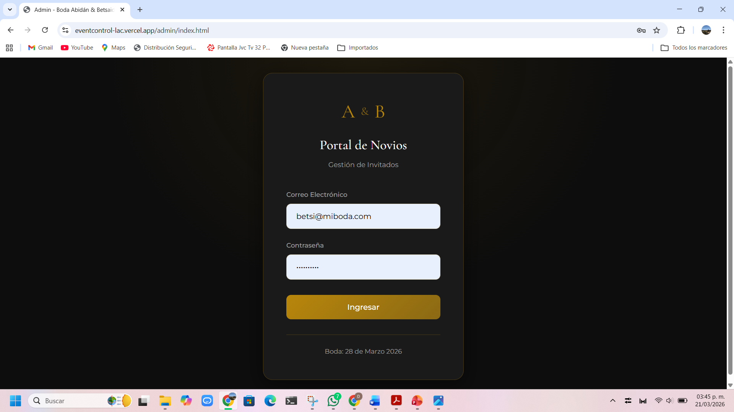
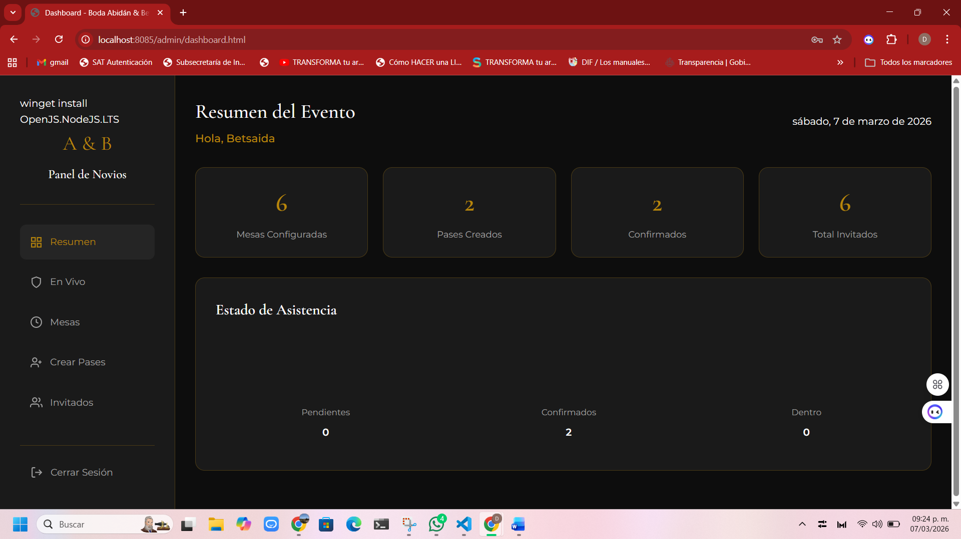
Pantalla de inicio de sesión del panel administrativo del sistema EventControl, utilizada para autenticar a los usuarios antes de acceder a la gestión del evento.
Dashboard del sistema EventControl.

Slide 7
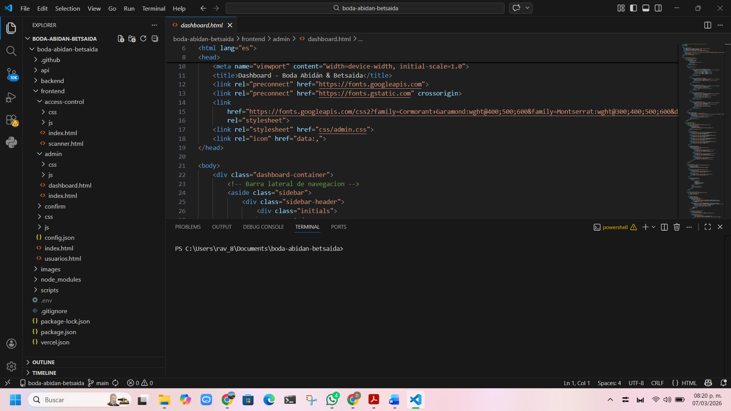
Herramientas y tecnologías utilizadas
Para el desarrollo del sistema se utilizaron las siguientes herramientas y tecnologías.
Herramienta | Descripción
JavaScript | Lenguaje de programación utilizado para implementar la lógica del sistema.
HTML | Lenguaje utilizado para estructurar las páginas del sistema.
CSS | Utilizado para el diseño visual de la interfaz.
Supabase | Plataforma utilizada como gestor de base de datos.
Visual Studio Code | Editor de código utilizado para el desarrollo del sistema.
El desarrollo del sistema se realizó utilizando el editor Visual Studio Code

Slide 8
Metodología
Para la realización de esta práctica se utiliza una metodología basada en pruebas manuales, simulando el uso real del sistema.
Se ejecutaron pruebas sobre los distintos módulos del sistema, evaluando su comportamiento en diferentes escenarios. Para ello, se utilizaron distintos roles de usuario (administrador, personal de acceso e invitados), permitiendo validar el flujo completo del sistema.

Slide 9
Tipos de Pruebas Aplicadas
Pruebas Unitarias
Se validó la lógica interna de cada componente de forma aislada para asegurar que los métodos y funciones retornen los valores esperados.
Enfoque: Se evaluó el funcionamiento individual de cada módulo del sistema.

Slide 10
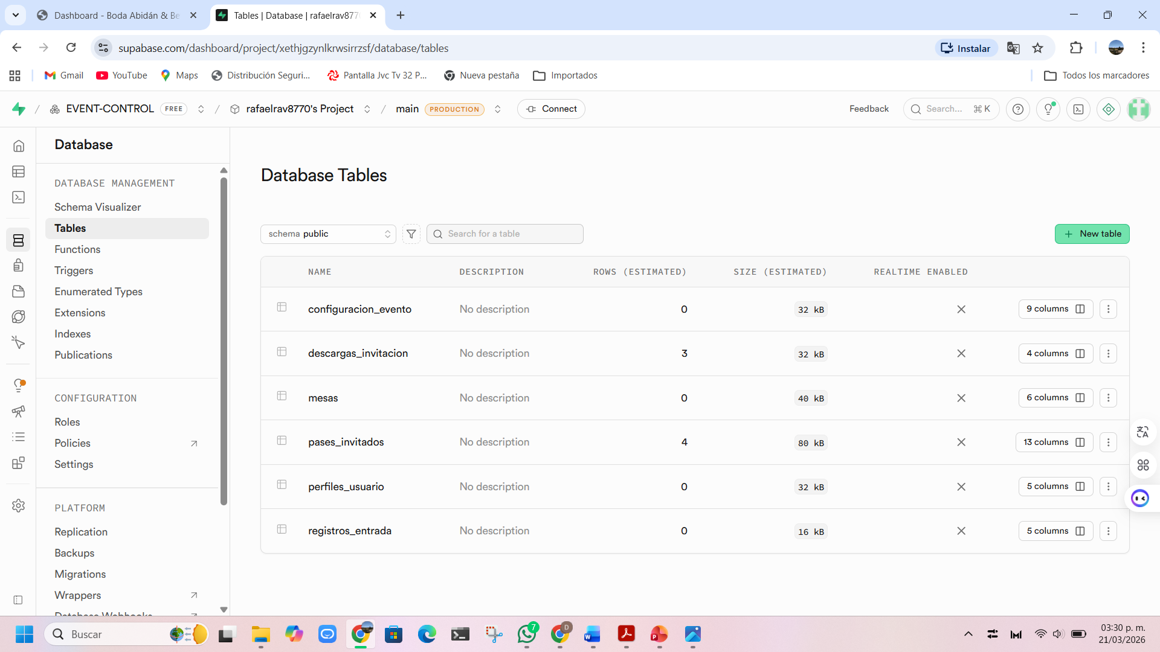
Tipos de Pruebas Aplicadas
Pruebas de Integración
Se realizaron pruebas de integración con el propósito de validar la correcta interacción entre los distintos componentes del sistema EventControl, específicamente entre el Frontend (cliente web), la capa de servicios (Supabase SDK / lógica JavaScript) y la Base de Datos (PostgreSQL en Supabase)

Slide 11
Pruebas de Sistema
Se realizaron pruebas de sistema con el objetivo de validar el funcionamiento integral de la aplicación EventControl mediante la ejecución de escenarios End-to-End (E2E) en un entorno controlado que simula condiciones reales de operación. Estas pruebas permitieron verificar que todos los módulos del sistema operan de manera conjunta y coherente, asegurando el cumplimiento de los requerimientos funcionales definidos desde el registro de un evento hasta la generación de pases, funcione según los requerimientos funcionales.

Slide 12
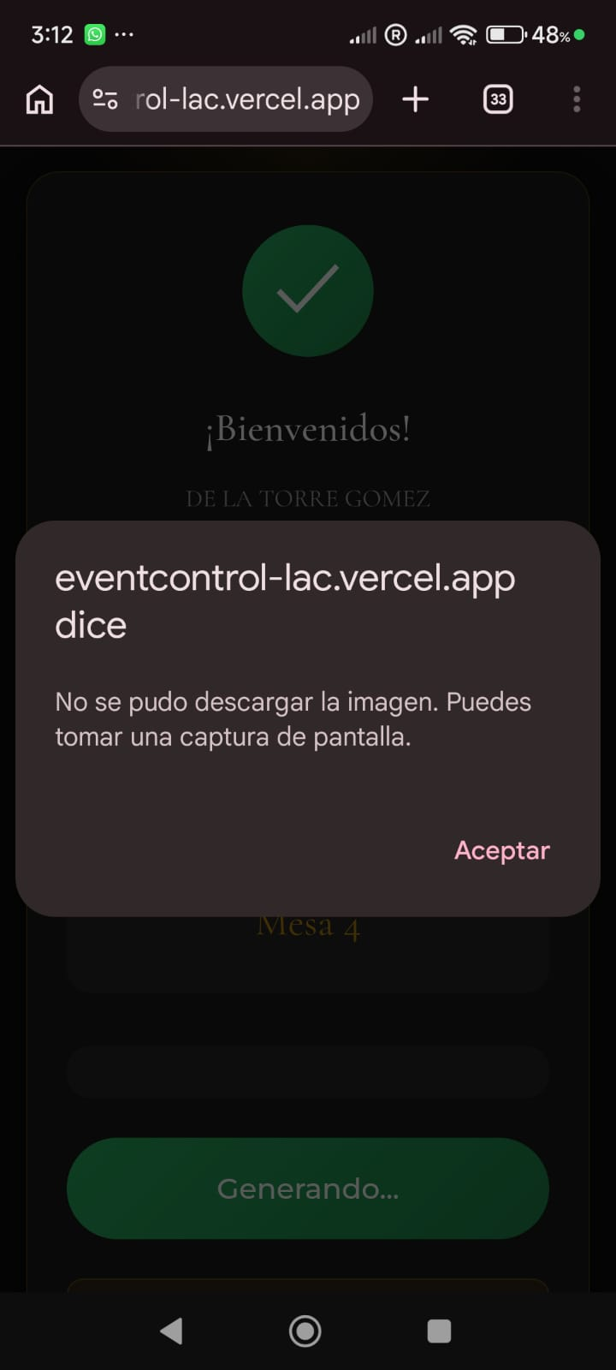
Pruebas de Caja Negra
Se realizaron pruebas desde la perspectiva del usuario final, enfocándose exclusivamente en la interfaz y la experiencia de usuario.
Criterio: Se ingresaron datos válidos e inválidos para confirmar que las salidas y mensajes de error coincidan con las especificaciones, sin intervenir en el código fuente.

Slide 13
Casos de prueba
Caso | Descripción | Entrada | Resultado esperado | Resultado obtenido | Estado
1 | Inicio de sesión correcto | Datos válidos | Acceso permitido | Correcto | ✔
2 | Inicio de sesión incorrecto | Datos erróneos | Error de acceso | Correcto | ✔
3 | Registro de invitados | Datos completos | Registro exitoso | Correcto | ✔
4 | Generación de pase | Datos del evento | Código generado | Correcto | ✔
5 | Confirmación | Código válido | Mostrar datos | Correcto | ✔
6 | Escaneo QR | Código válido | Acceso permitido | Correcto | ✔
7 | Código inválido | Código incorrecto | Mostrar error | Correcto | ✔

Slide 14
Caso 1: Inicio de sesión correcto
Ingreso de credenciales válidas
Acceso exitoso al sistema

Slide 15
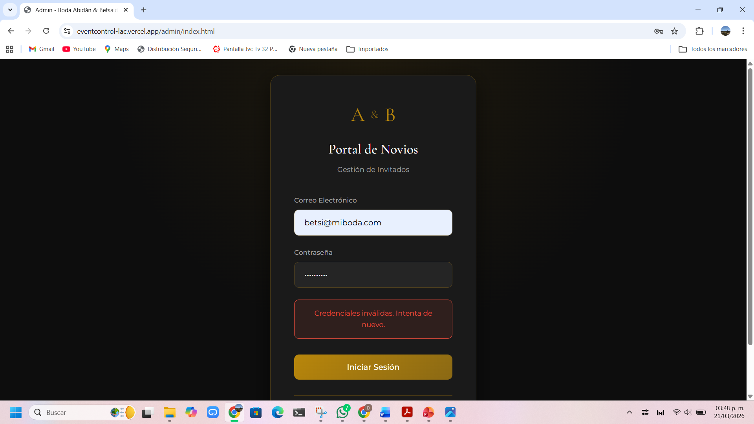
Caso 2: Inicio de sesión incorrecto
Ingreso de credenciales incorrectas y mensaje de error del sistema

Slide 16
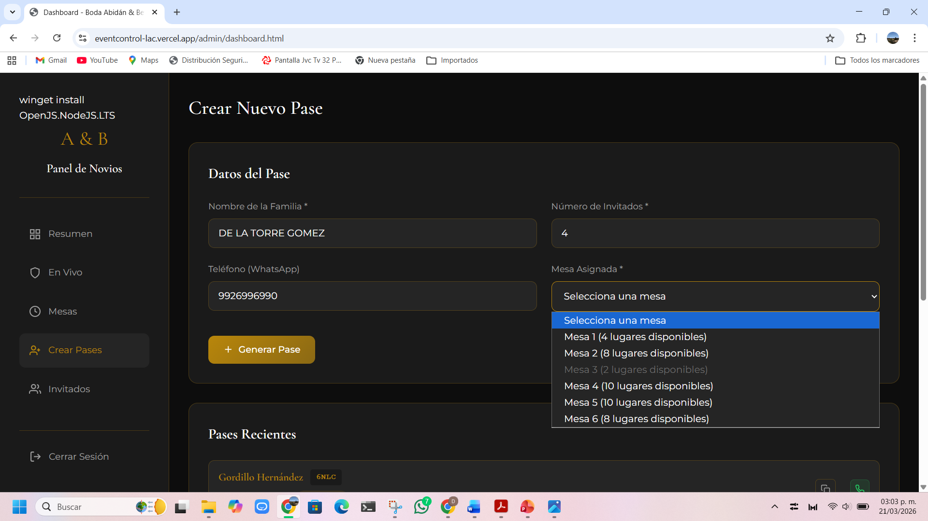
Caso 3: Registro de invitados
Ingreso de datos del invitado y selección de mesa en el formulario de creación de pases del sistema EventControl

Slide 17
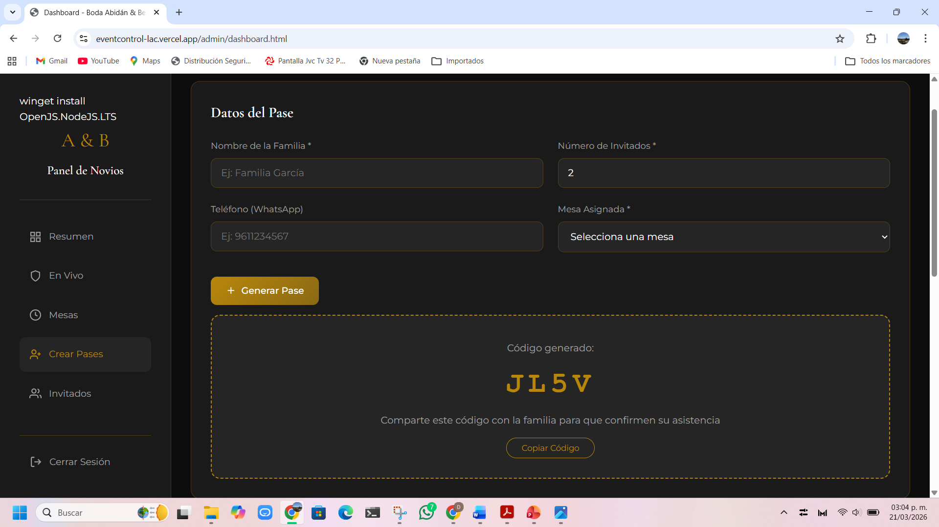
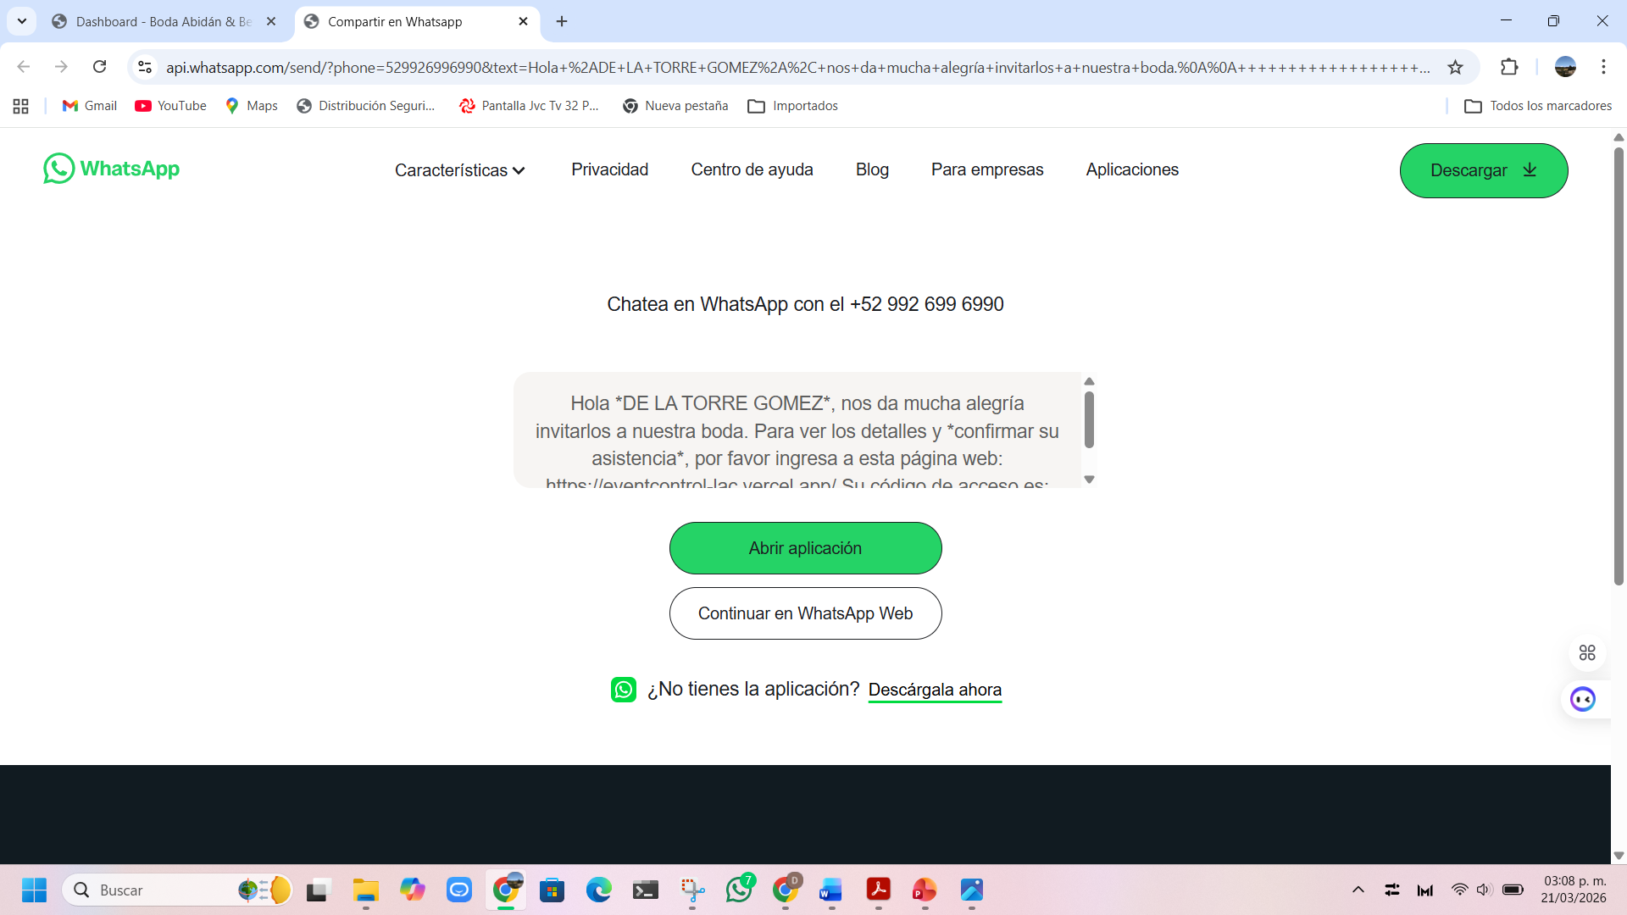
Caso 4: Generación de pase
Generación mensaje para confirmación de asistencia mediante WhatsApp, permitiendo al usuario enviar la invitación digital con enlace y código de acceso.
Generación exitosa del pase, mostrando el código de acceso asignado al invitado dentro del sistema EventControl.

Slide 18
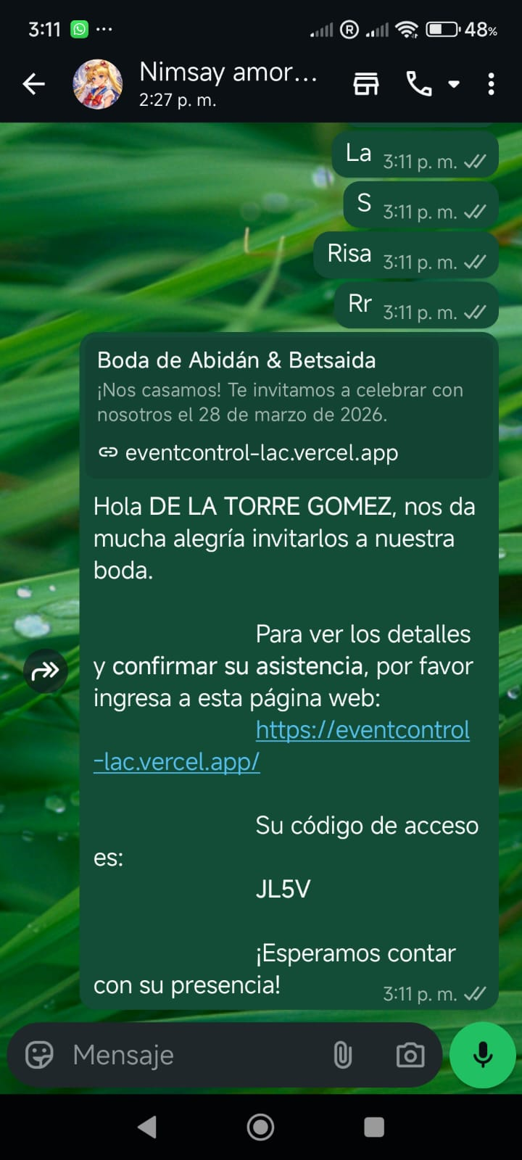
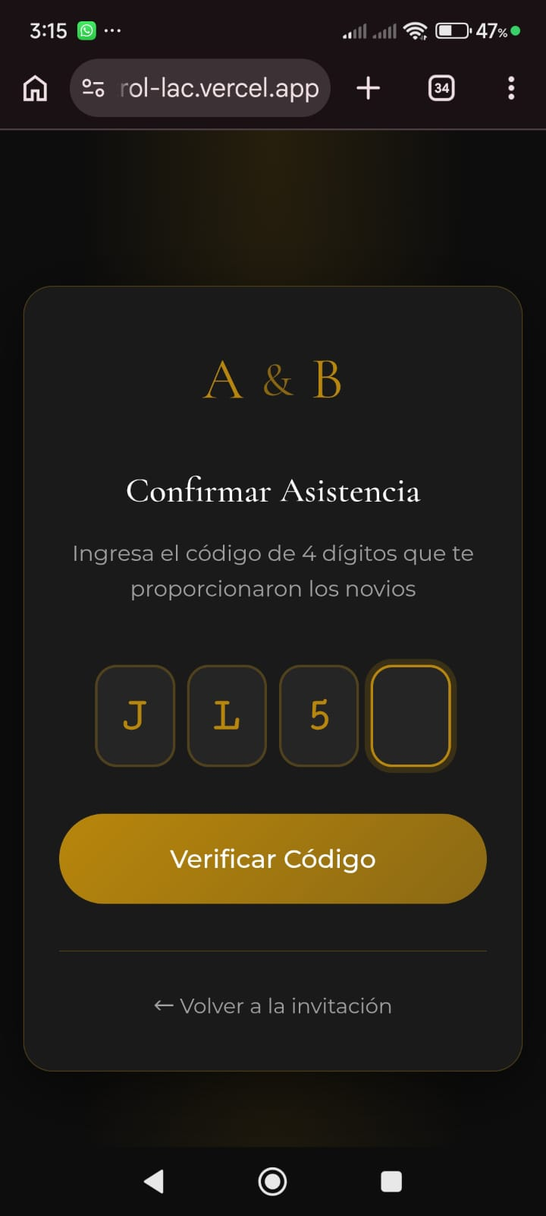
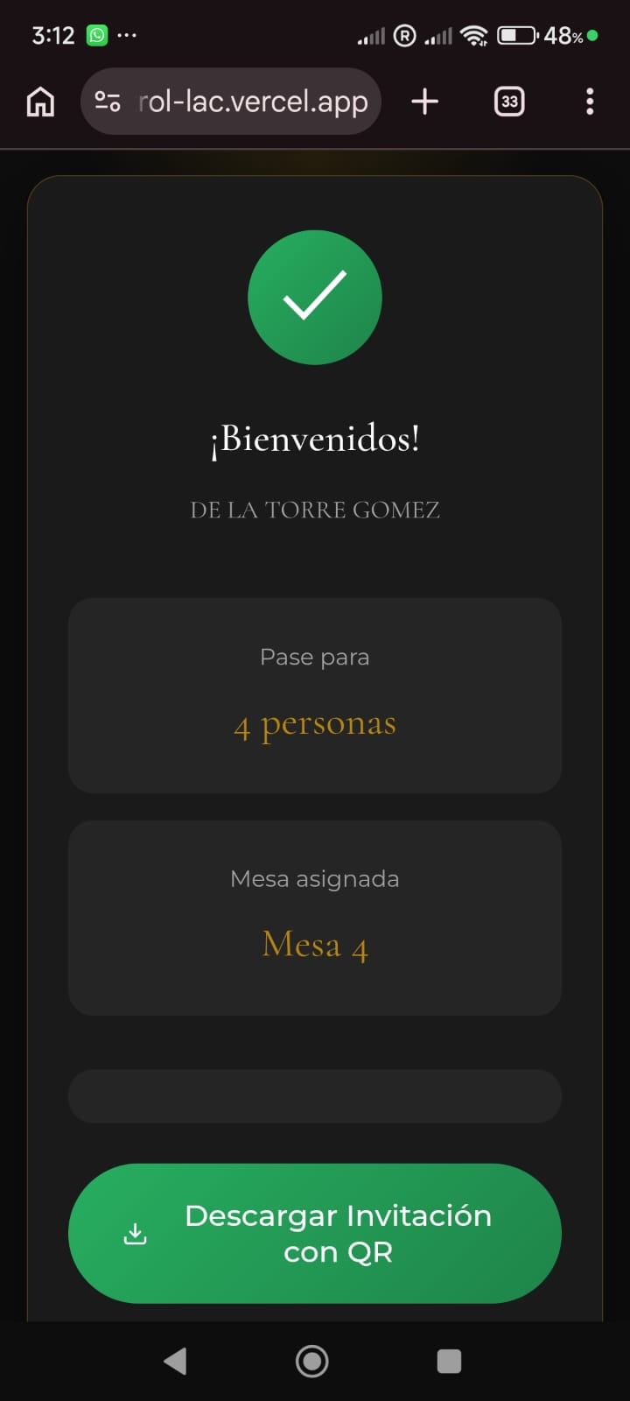
Caso 5: Confirmación
Confirmación exitosa del invitado con generación de pase digital y asignación de mesa.
Recepción de invitación vía WhatsApp con enlace y código de acceso
Ingreso y confirmación del código en la plataforma web

Slide 19
Caso 6: Escaneo QR

Slide 20
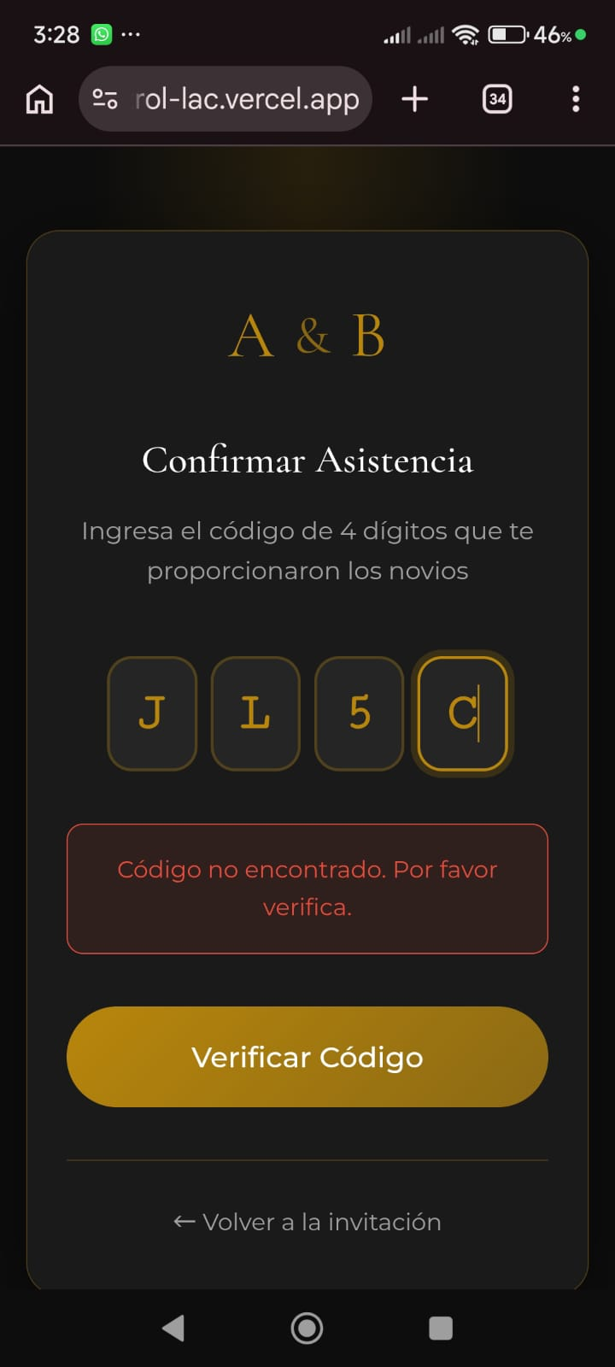
Caso 7: Código inválido
Error durante la descarga del pase digital, donde el sistema notifica al usuario la imposibilidad de generar la imagen y sugiere una alternativa
Validación de código inválido en el sistema EventControl, mostrando el mensaje de error “Código no encontrado” ante el ingreso de datos incorrectos.

Slide 21
Resultados obtenidos
Durante la realización de las pruebas, el sistema EventControl mostró un comportamiento adecuado, cumpliendo con los resultados esperados en la mayoría de los casos evaluados.
Se logró validar el correcto funcionamiento de los principales módulos, incluyendo la gestión de invitados, la generación de pases con código QR y el control de acceso, confirmando que el flujo del sistema opera de manera continua y sin fallos críticos.
Asimismo, se detectaron algunos detalles menores, principalmente relacionados con validaciones de entrada y aspectos visuales en ciertos dispositivos. Estos fueron corregidos durante el proceso, lo que permitió mejorar la estabilidad y el desempeño general del sistema.
los resultados obtenidos indican que el sistema cumple con los requerimientos funcionales establecidos y se encuentra en condiciones adecuadas para su uso.

Slide 22
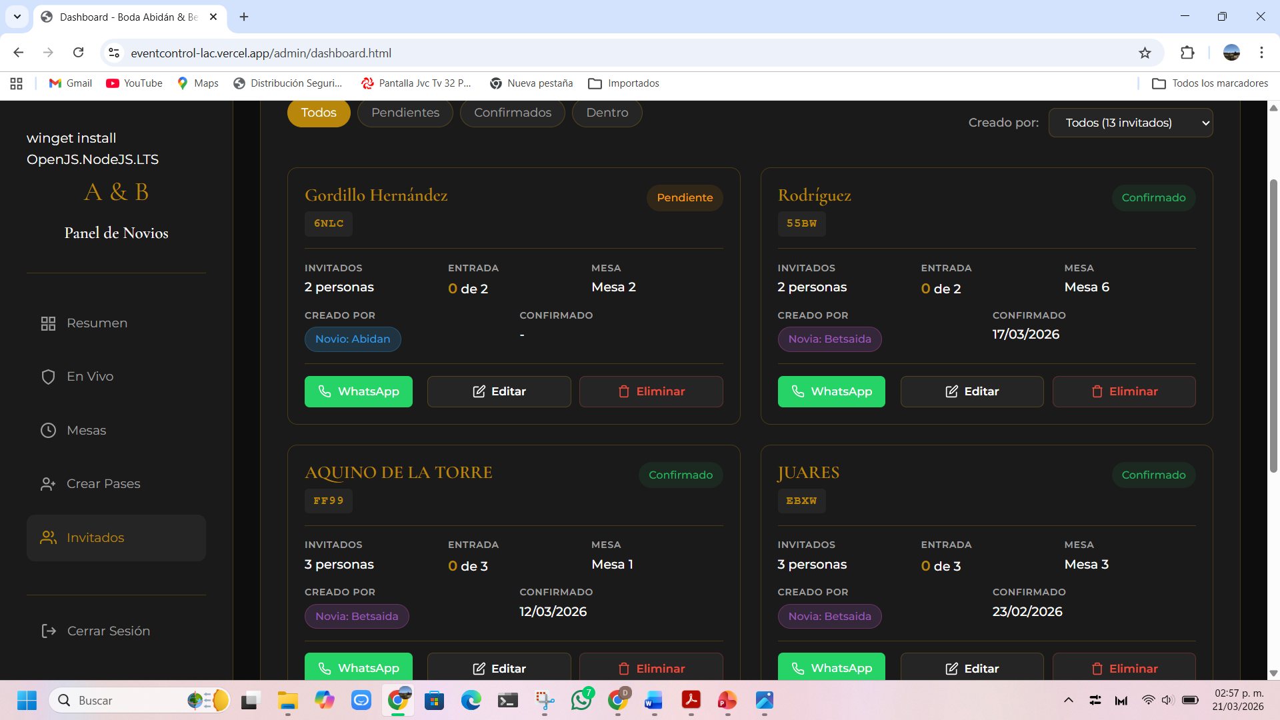
Panel administrativo del sistema EventControl mostrando la gestión de invitados, estados de confirmación y asignación de mesas durante las pruebas realizadas

Slide 23
Evidencias
Durante la realización de las pruebas se recopilaron evidencias visuales que permiten comprobar el funcionamiento del sistema EventControl en diferentes escenarios.
Entre las principales evidencias se encuentran:
Capturas del proceso de creación de pases y generación de códigos.

Slide 24
Evidencias del flujo de confirmación mediante WhatsApp.
Validación de acceso y funcionamiento del sistema en tiempo real

Slide 25
Capturas de errores controlados, como fallos en la generación de imágenes.
Visualización de la base de datos donde se almacenan los registros del sistema.

Slide 26
Conclusión
La práctica permitió comprender y validar la importancia de las pruebas de software dentro del desarrollo de sistemas, ya que a través de su aplicación es posible identificar errores, corregir inconsistencias y mejorar la calidad del sistema.
Mediante la ejecución de pruebas unitarias, de integración y de sistema, se comprobó el correcto funcionamiento de los distintos módulos de EventControl, así como la interacción entre ellos. Esto permitió asegurar que el sistema cumple con los requerimientos funcionales establecidos.
EventControl demostró ser un sistema funcional, estable y confiable, destacando la relevancia de las pruebas como una etapa fundamental para garantizar el correcto desempeño antes de su implementación en un entorno real.

Slide 27
Fuente De Informacion
Rafaelrav8770. IDS Repositorio de GitHub. https://github.com/rafaelrav8770/IDS.git

